Slide 1
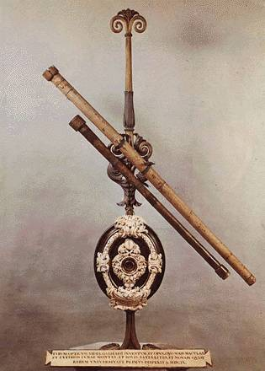
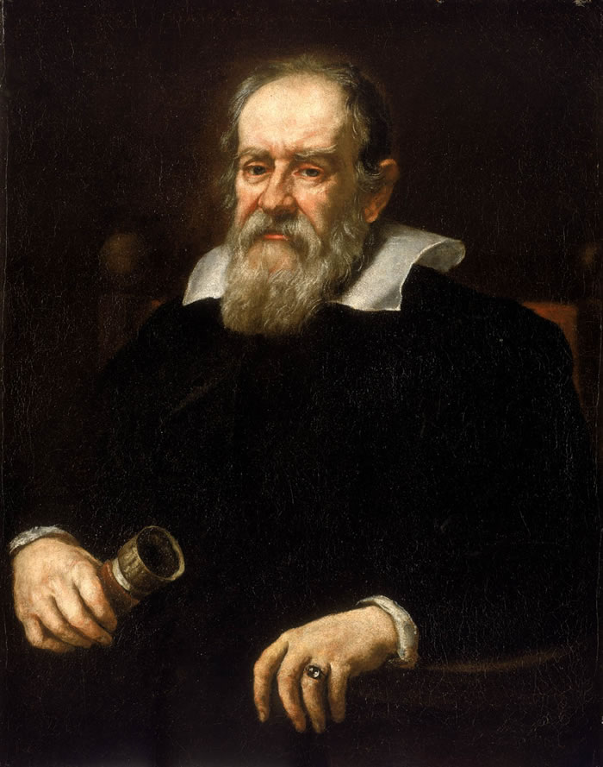

Slide 2
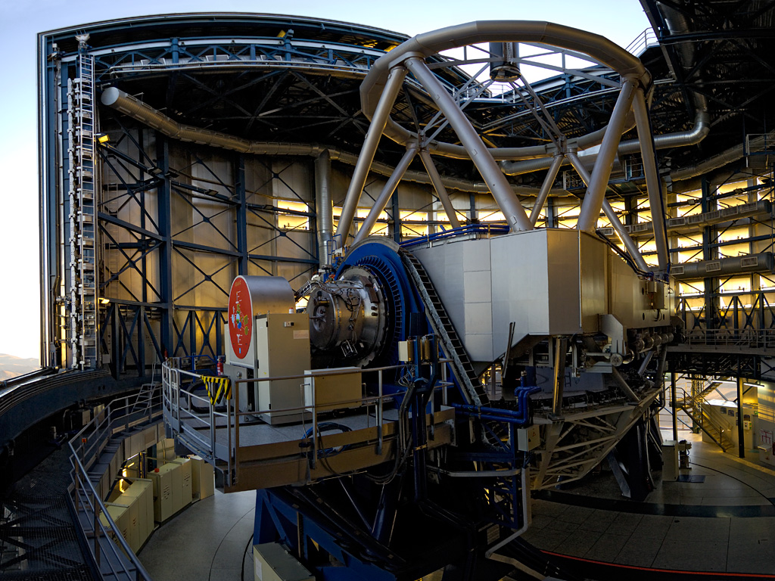

Slide 3
Telescoop: 2 functies
welke?

Slide 4
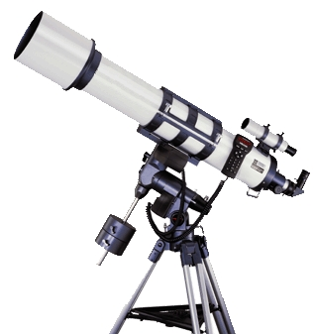
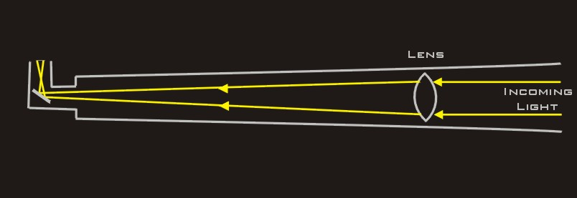
Verschillende types:
- refractor

Slide 5
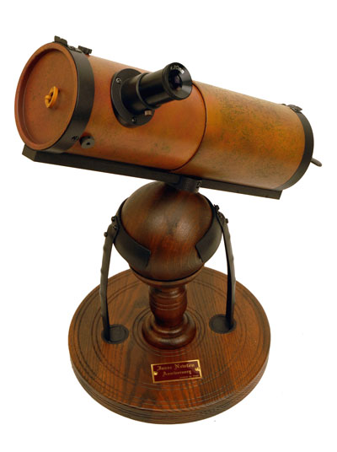
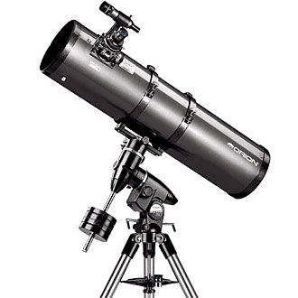
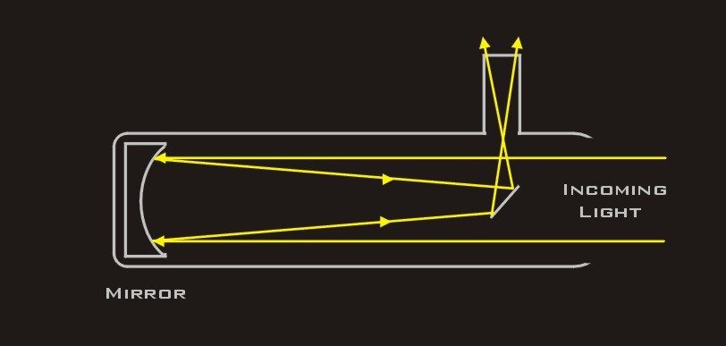
Verschillende types:
- reflector:
“Newton” model

Slide 6
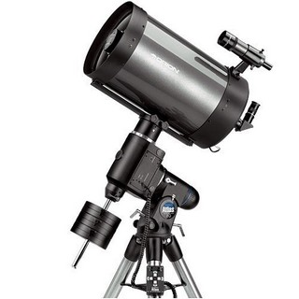
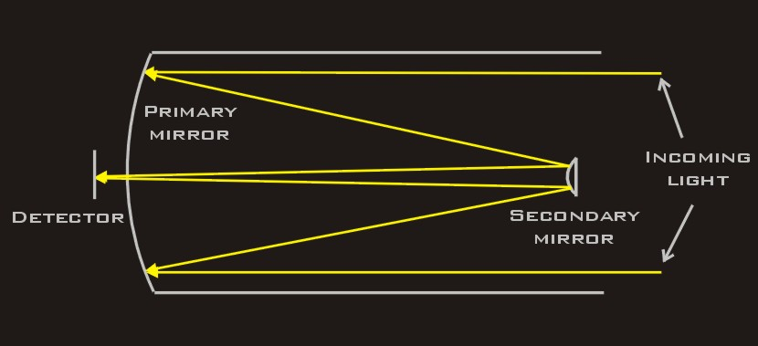
Verschillende types:
- reflector:
“Schmidt-Cassegrain” model

Slide 7
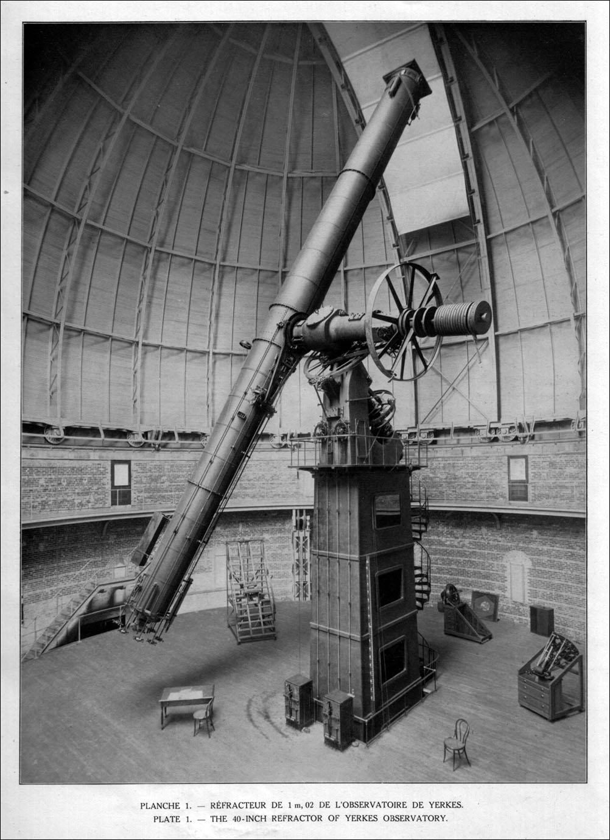

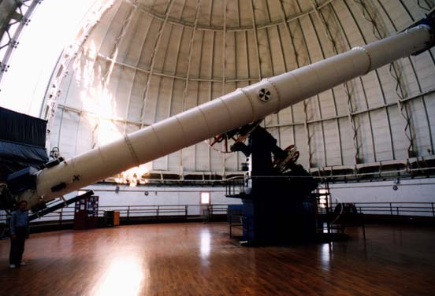
Professionele
telescopen:
- refractor
Yerkes telescoop
102 cm diameter, 19.4m brandpuntsafstand
gebouwd in 1897 (USA)

Slide 8
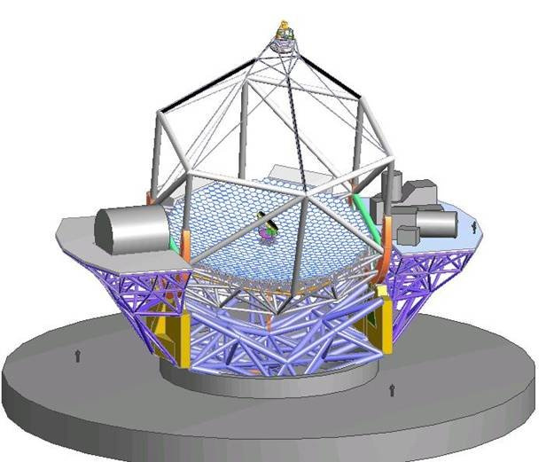

Professionele
telescopen:
- reflector,
minstens
3 spiegels

Slide 9
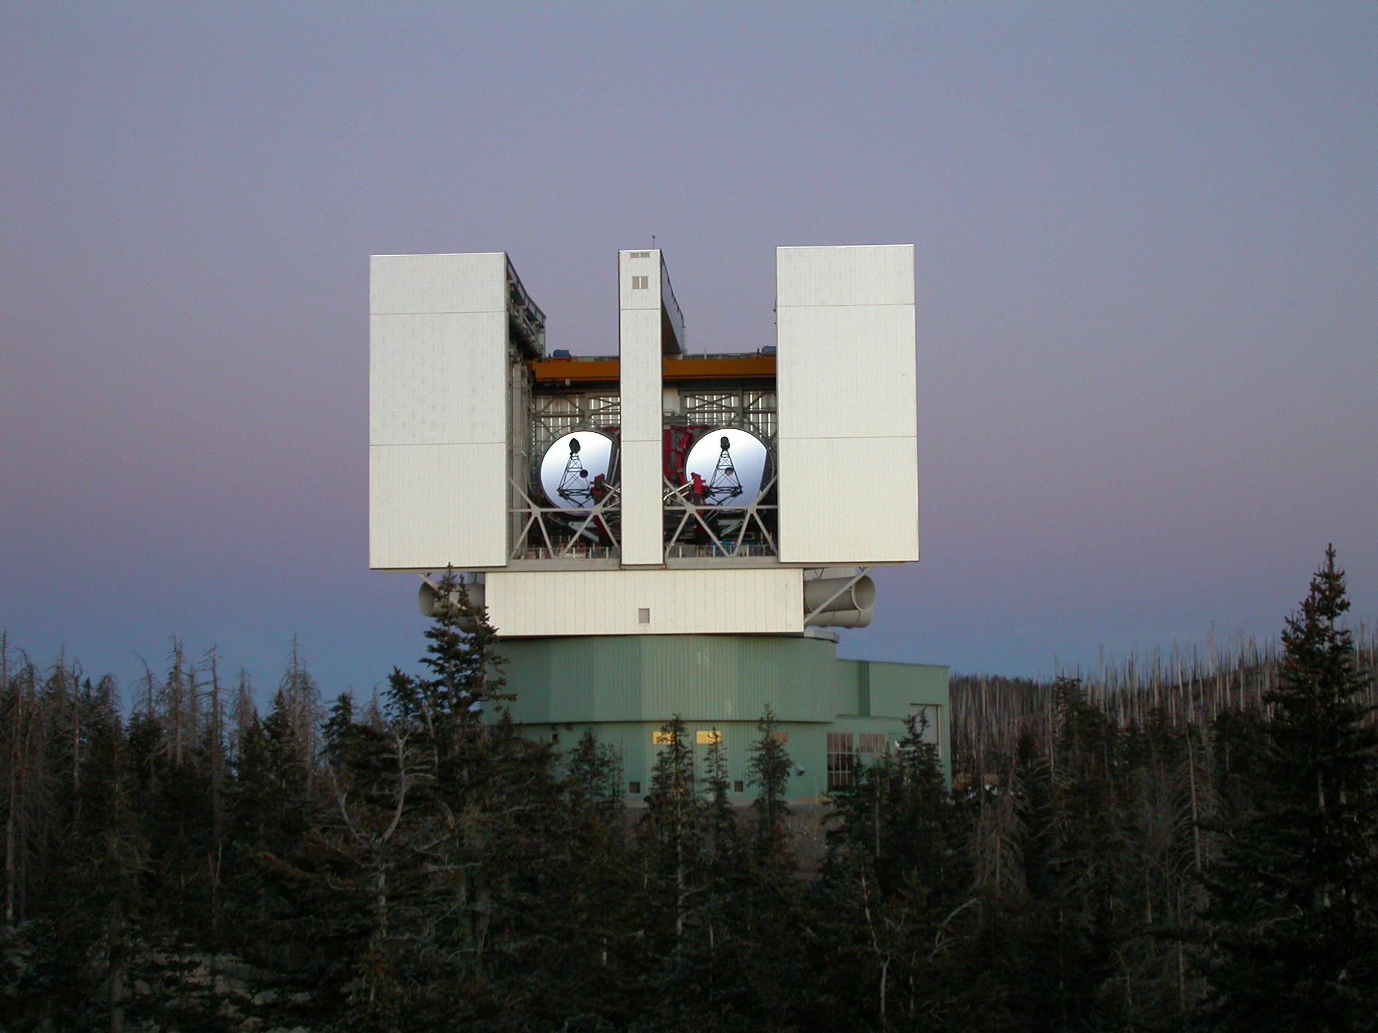
Grootste optische telescopen ter wereld
- van de Amerikanen:
LBT
2 x 8.4 m
Arizona

Slide 10
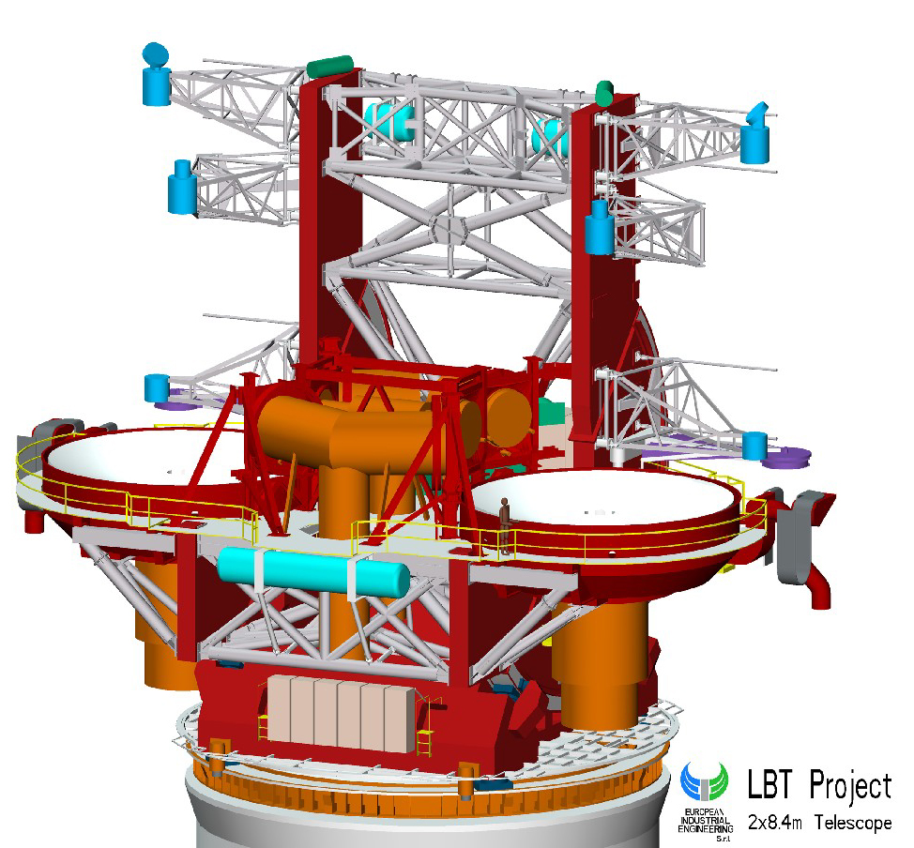

Slide 11
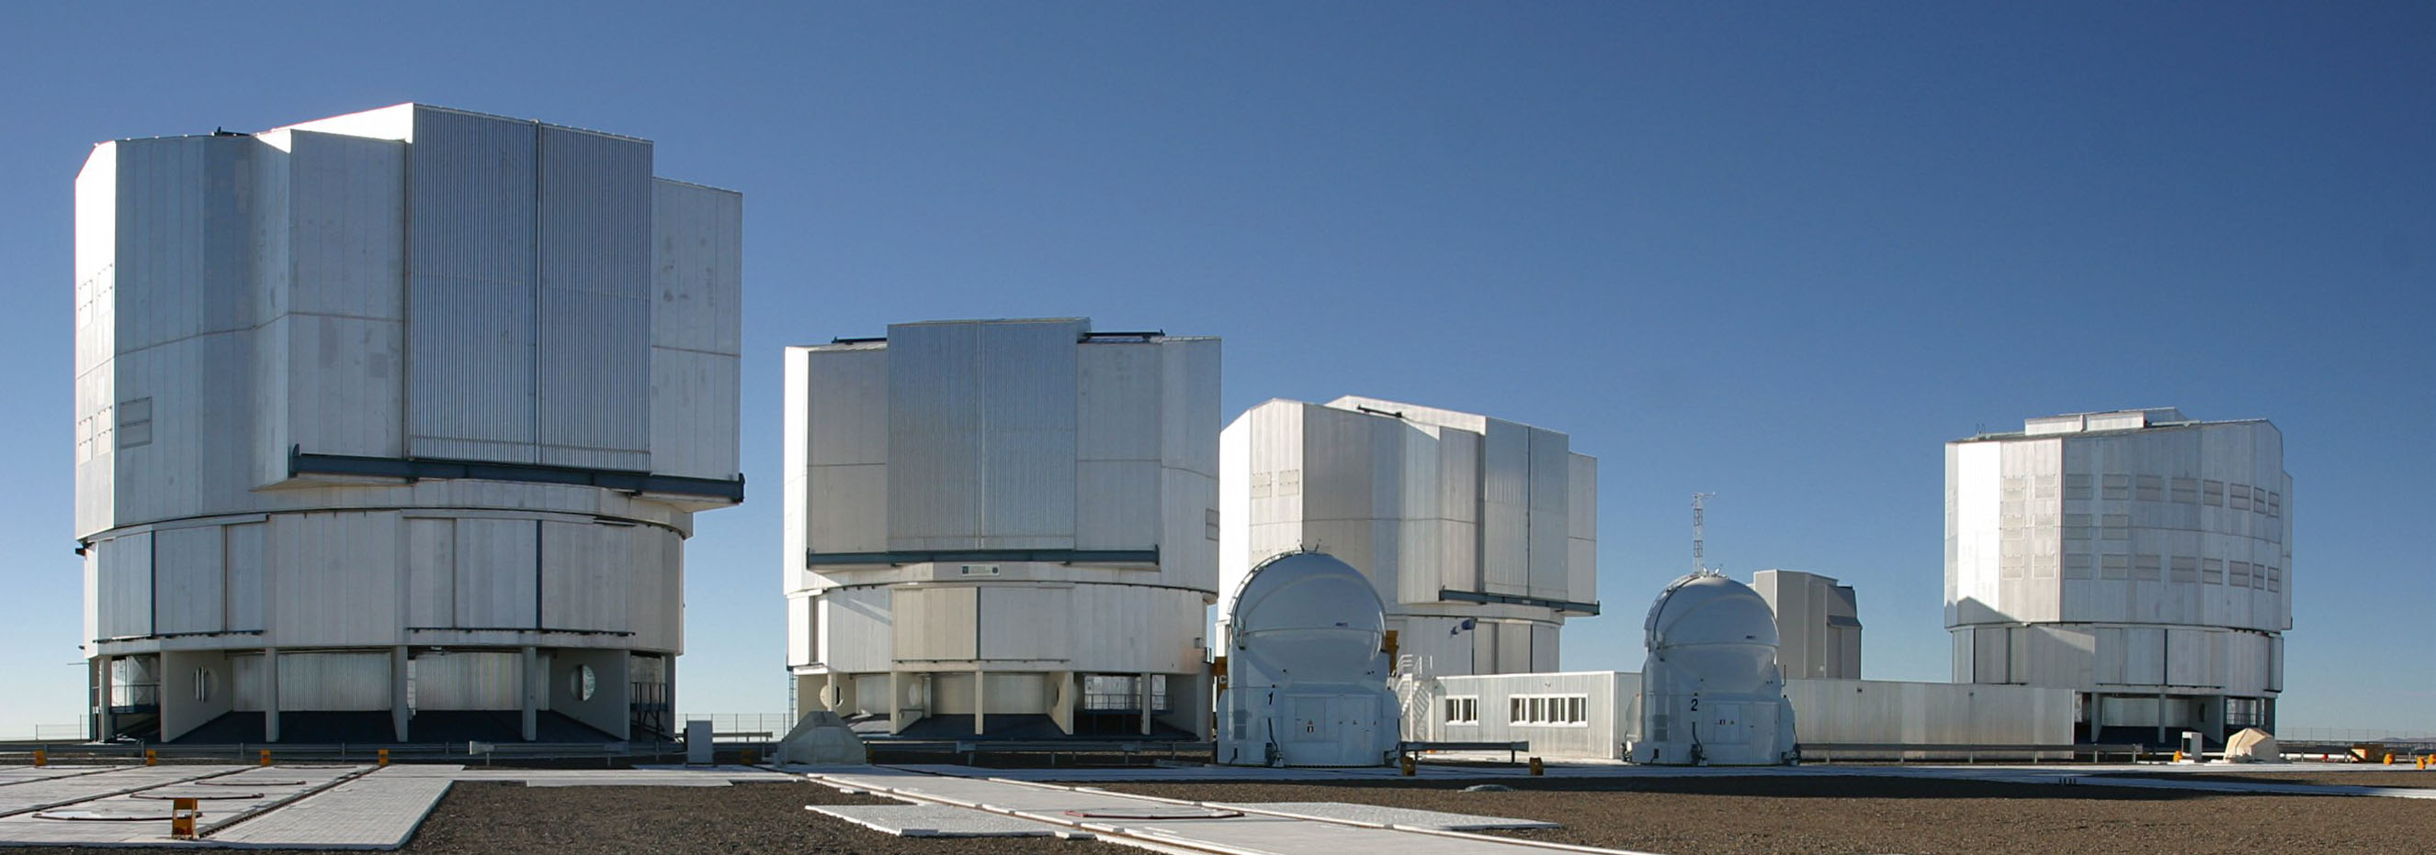
Grootste optische telescopen ter wereld
- van de Europeanen:
VLT, 4 x 8.2m, Chili

Slide 12
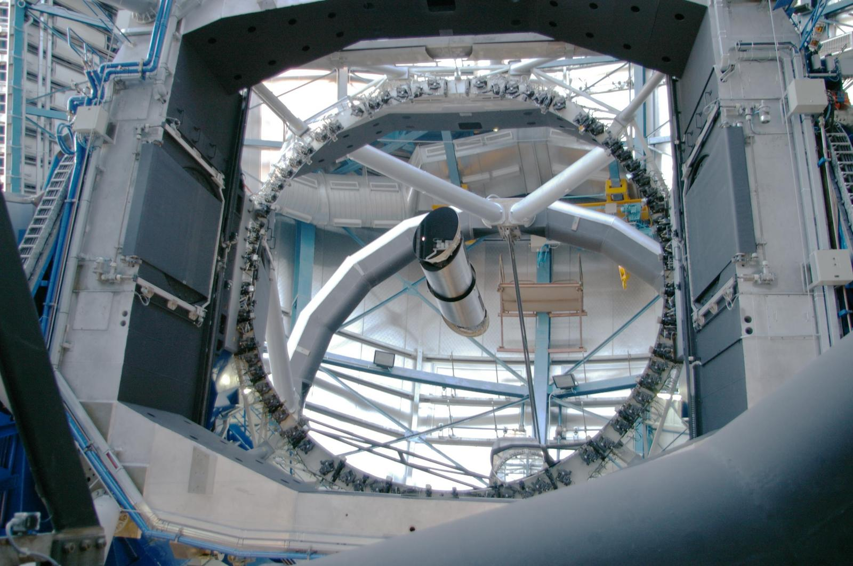

Slide 13
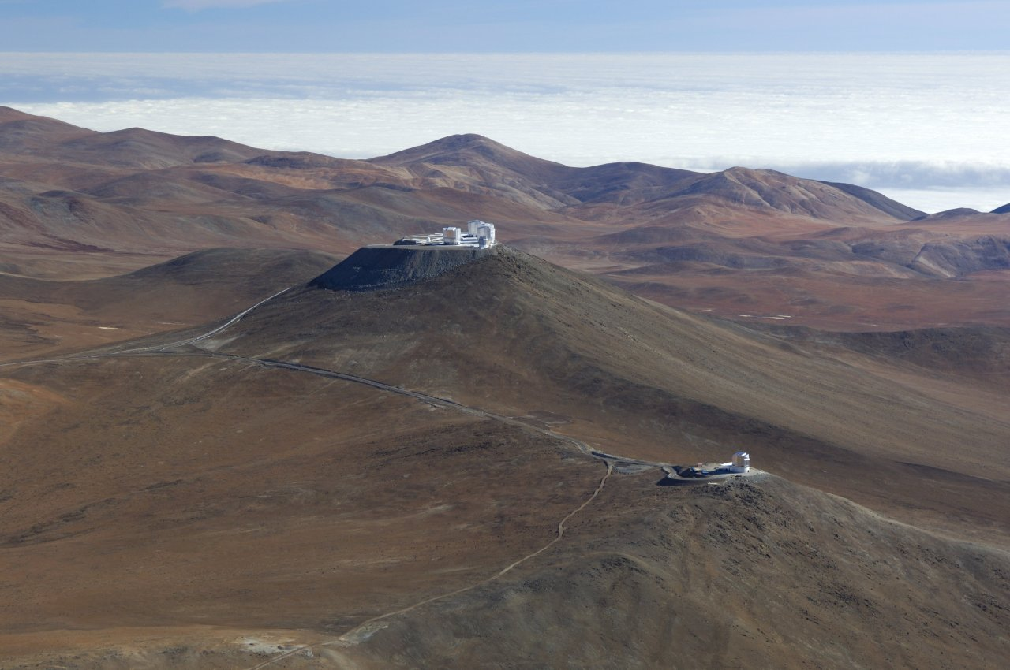

Slide 14
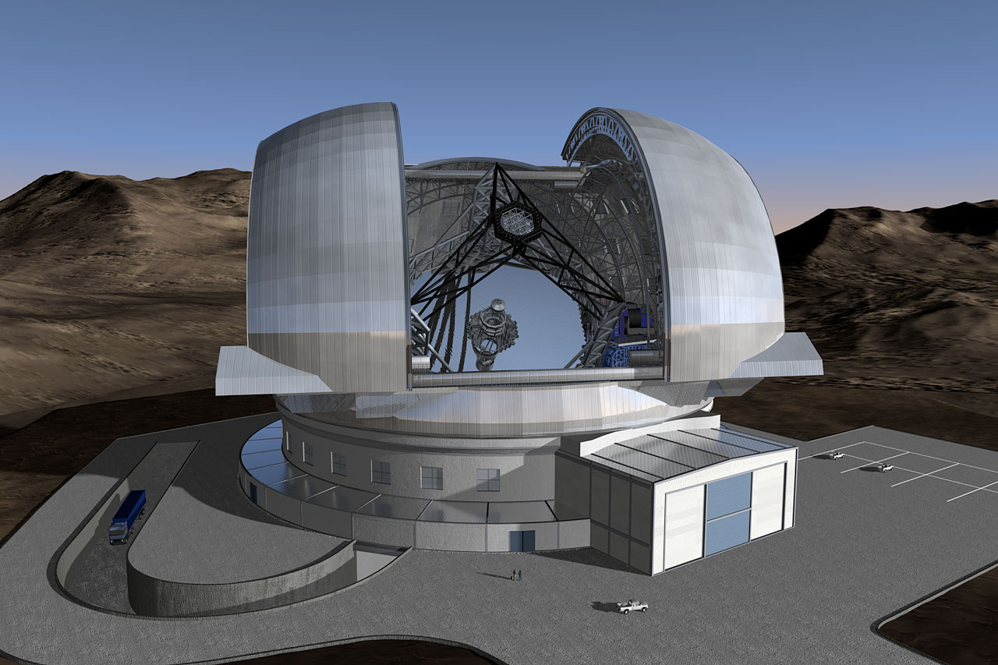
In de toekomst: Extremely Large Telescopes

Slide 15
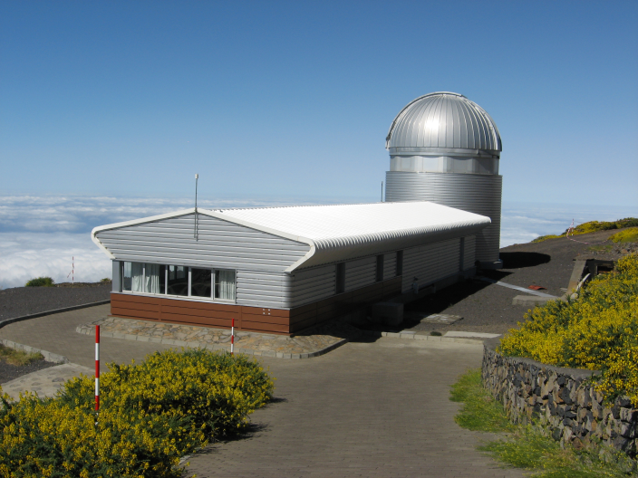
Instituut voor Sterrenkunde, K.U.Leuven:
de Mercator telescoop op La Palma!

Slide 16
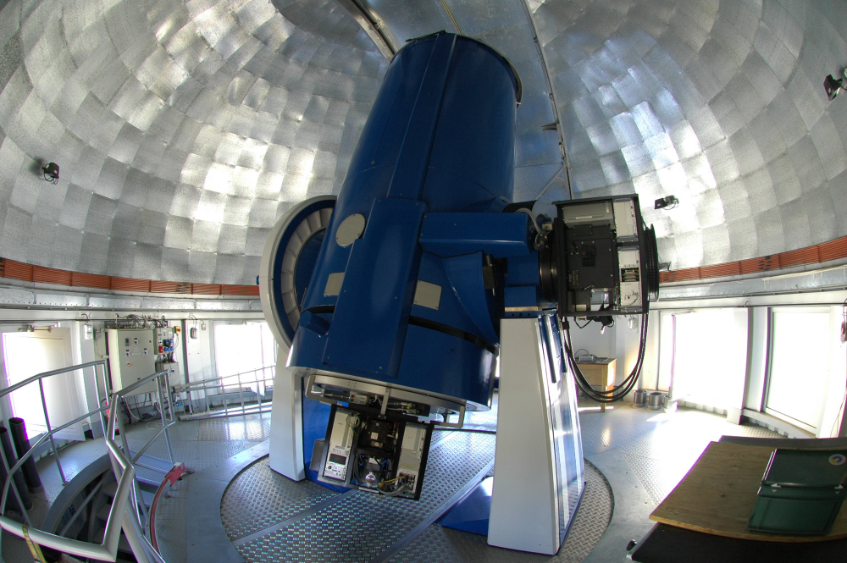

Slide 17
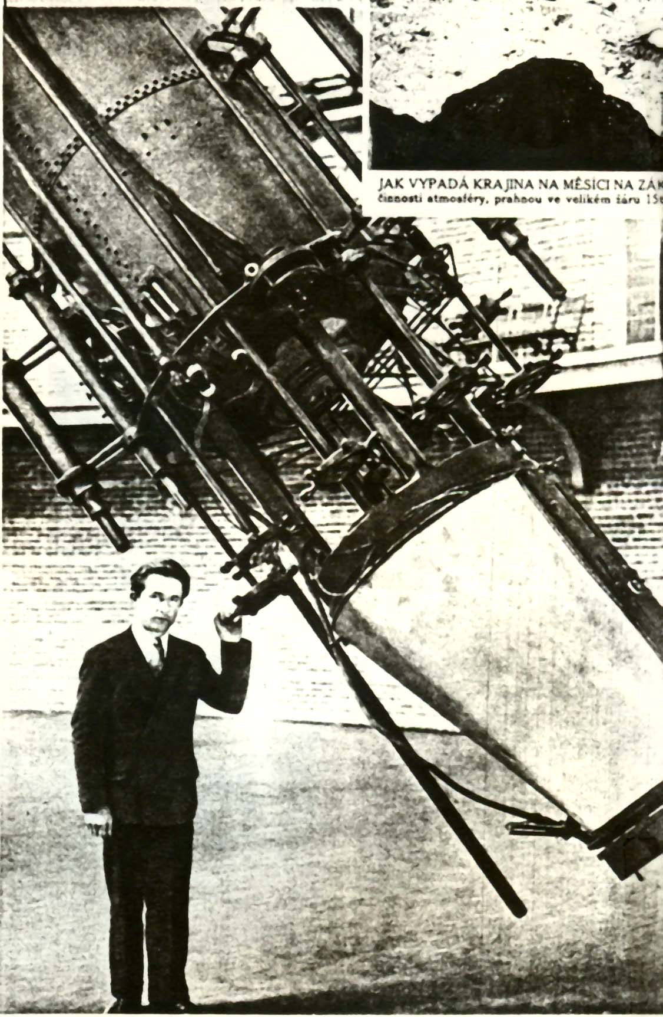
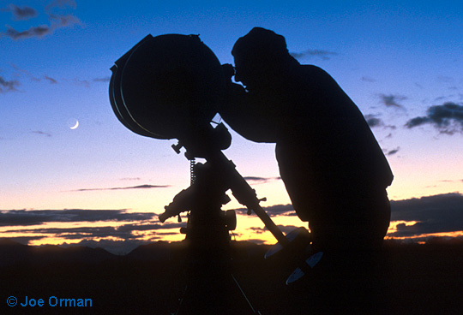
Moderne sterrenkunde
= 's nachts achter je telescoop kruipen?

Slide 18
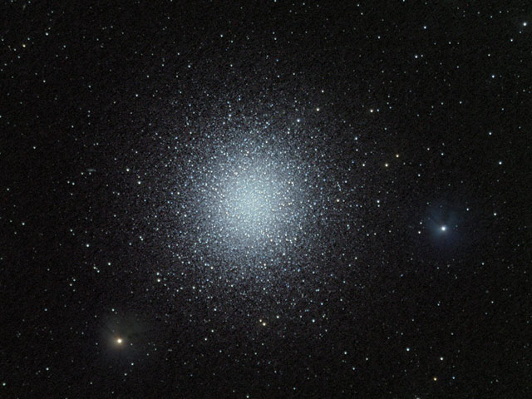
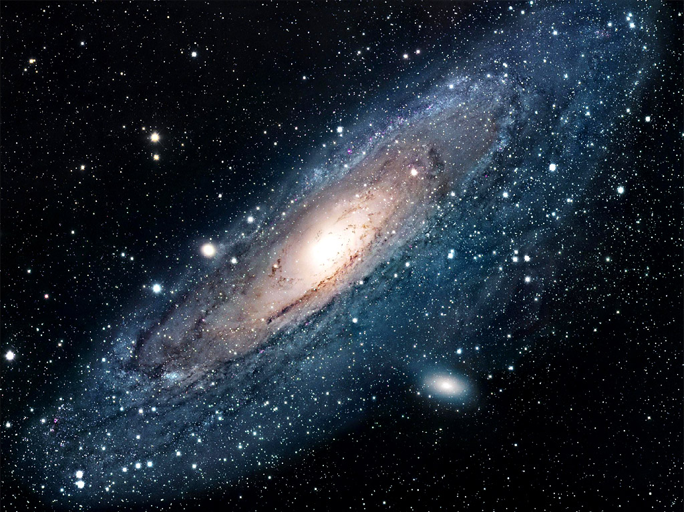
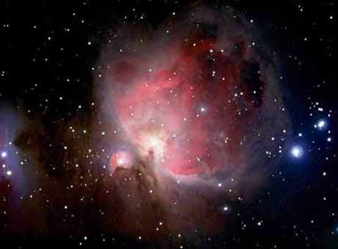
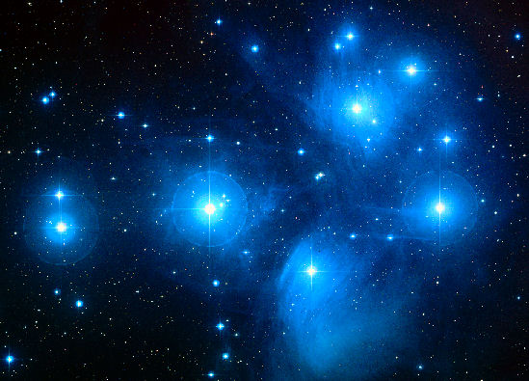
Vele mooie dingen te zien:

Slide 19
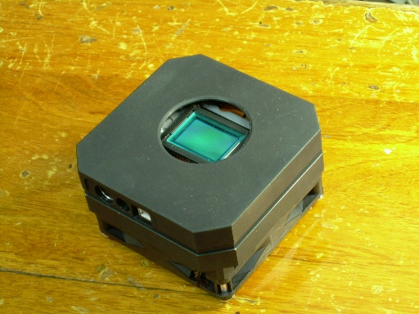
Maar ook: zoveel te ontdekken
“Meten = weten”
→ vastleggen op foto
→ foto's analyseren

Slide 20
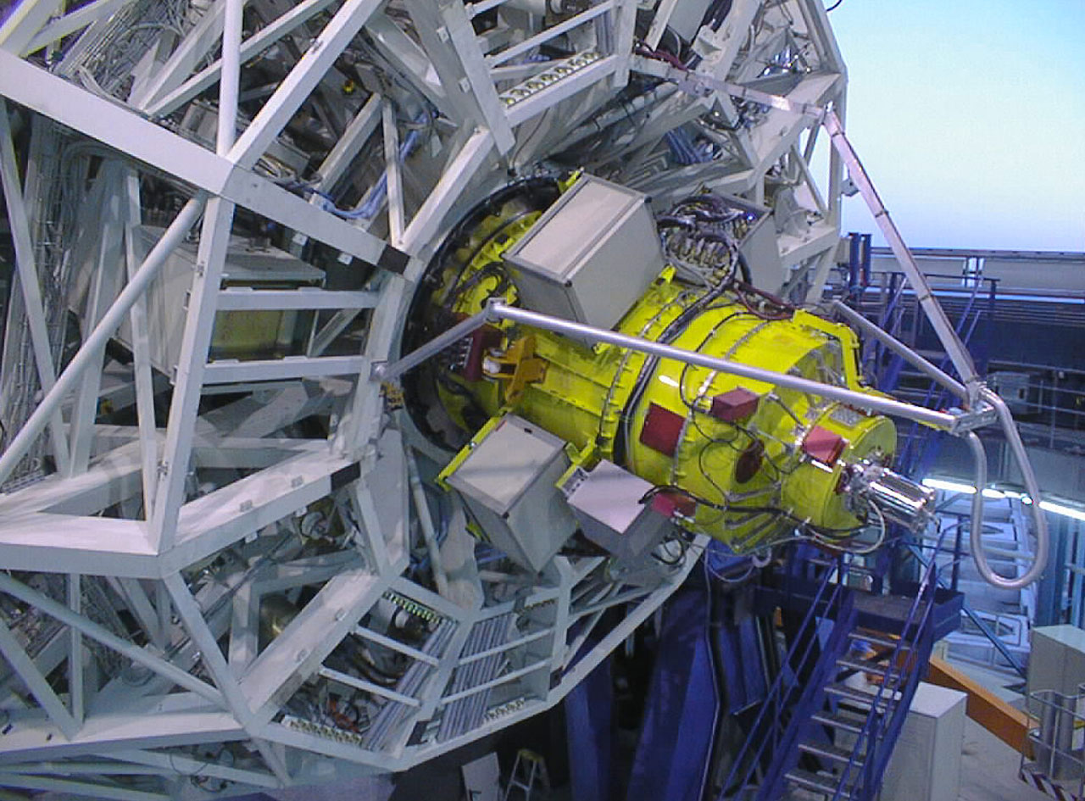
FORS (VLT)

Slide 21
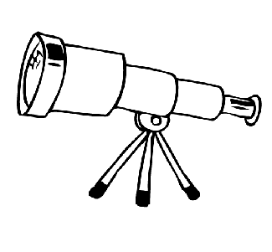

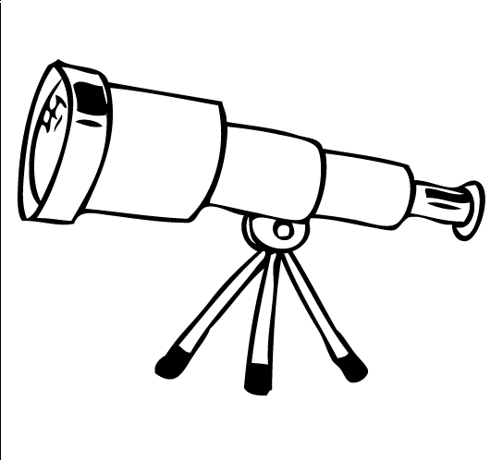

Twee manieren om informatie te verzamelen
over sterren, planeten, nevels, melkwegstelsels...
FOTOMETRIE
SPECTROMETRIE

Slide 22
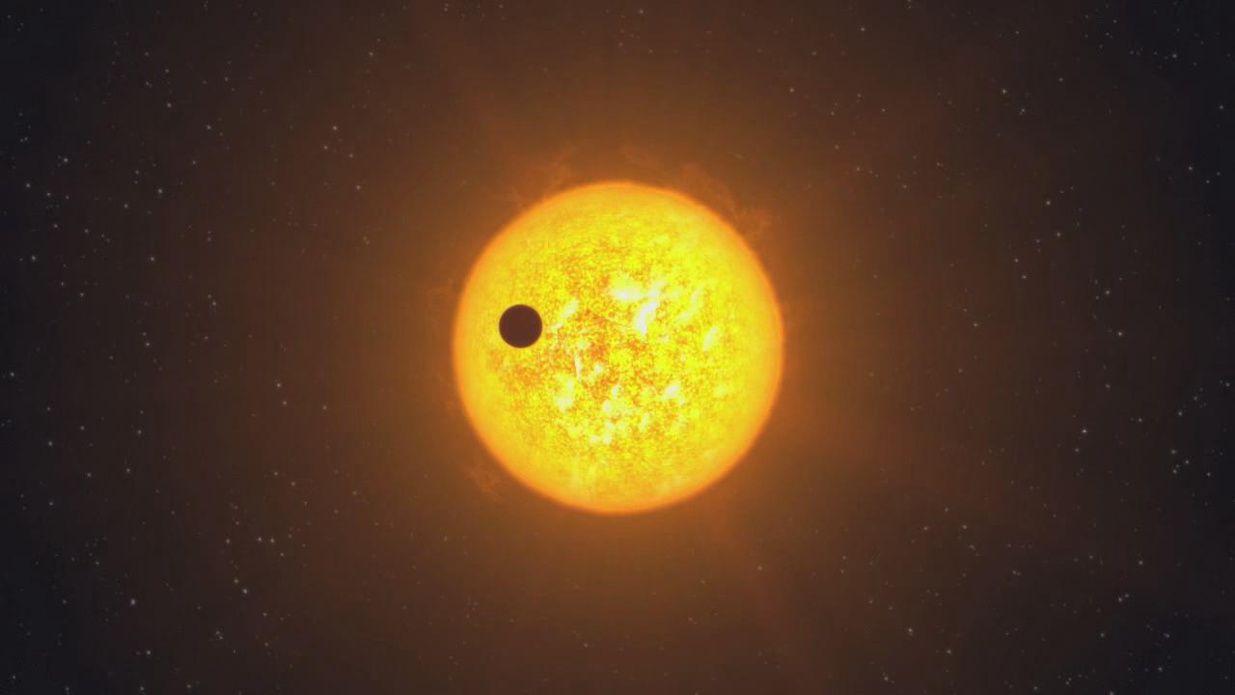
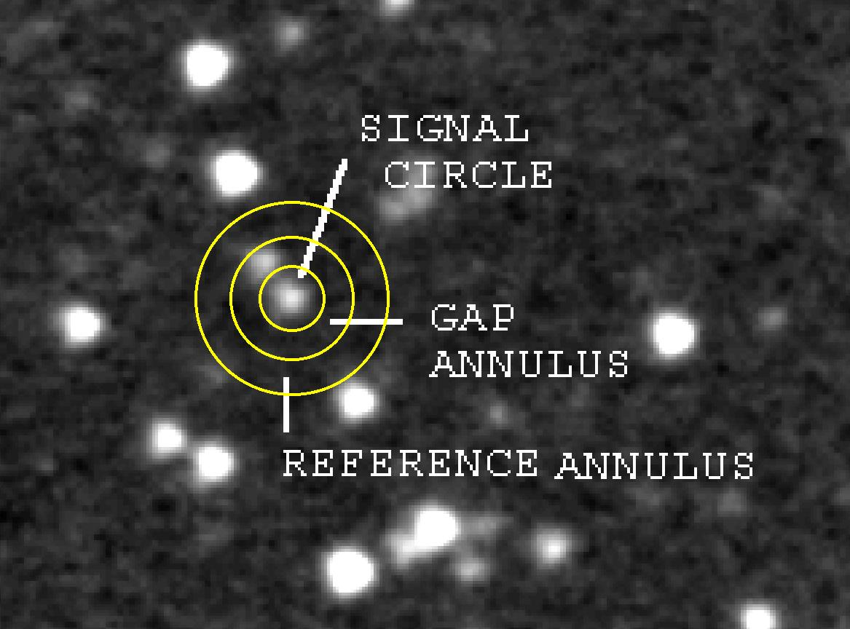
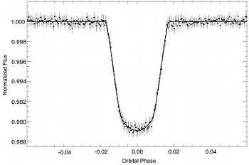
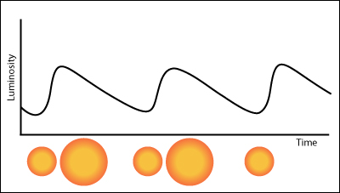
FOTOMETRIE

Slide 23
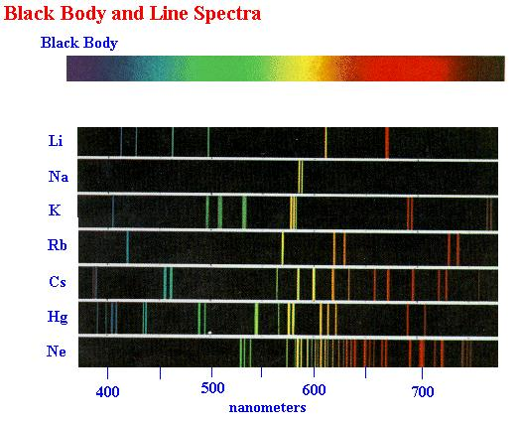
SPECTROMETRIE

Slide 24

Dus... grote telescoop is beter want:
- meer licht = helderder beeld
- grotere afmetingen = scherper beeld
Maar... klopt dit wel?

